Slide 1
Pokročilá úprava R Markdown
Michal Lauer
6. 6. 2024 – 7. 6. 2024

Slide 2
Metadata, nastavení

Slide 3
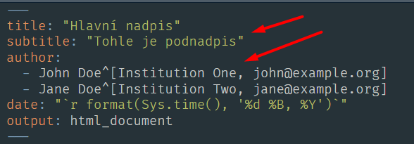
Metadata dokumentu

Slide 4
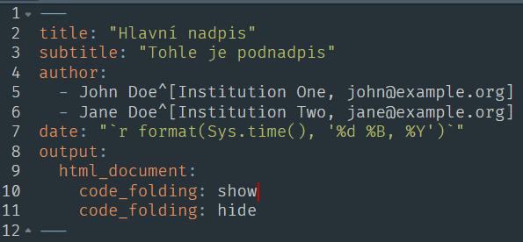
Dynamické ukázání kódu

Slide 5

Schovat všechen kód – kromě něčeho

Slide 6
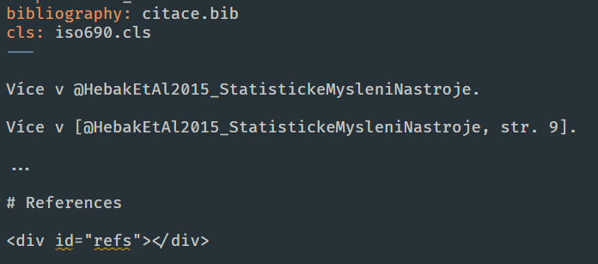
Citace

Slide 7

Dovolit stáhnutí zdrojového souboru

Slide 8
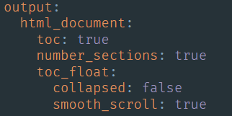
Obsah

Slide 9

Themes
https://rstudio4edu.github.io/rstudio4edu-book/rmd-themes.html

Slide 10
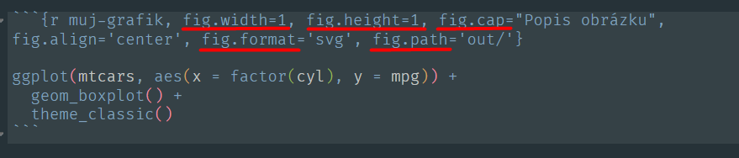
Lokální nastavení obrázků

Slide 11
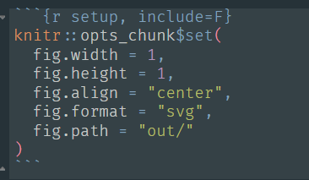
Globální nastavení obrázků

Slide 12

Zobrazení tabulek
default
kable
tibble
paged

Slide 13
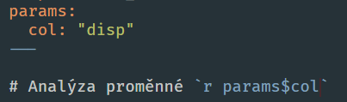
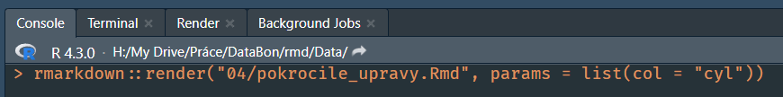
Parametrizace

Slide 14
Vlastní knit funkce
…
knit: (function(inputFile, encoding) {
rmarkdown::render(inputFile,
encoding = encoding,
output_dir = "output/")})
---

Slide 15
Vlastní css soubor
css: "assets/css/style.css"
@import url('https://fonts.googleapis.com/css2?family=Fira+Code:wght@400..700&display=swap‘);
code {
font-family: "Fira Code", monospace;
font-weight: 400;
font-style: normal;
}

Slide 16
Balíček {bookdown}

Slide 17
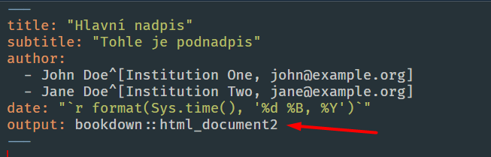
Balíček {bookdown}
https://bookdown.org/
Primárně slouží k psaní kníže
Další „příchuť“ -> nové zkratky v markdownu
Pro nás primárně k odkazování

Slide 18
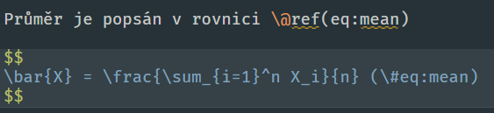
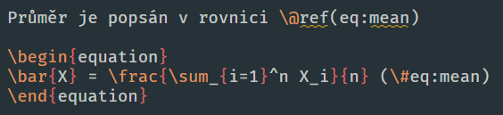
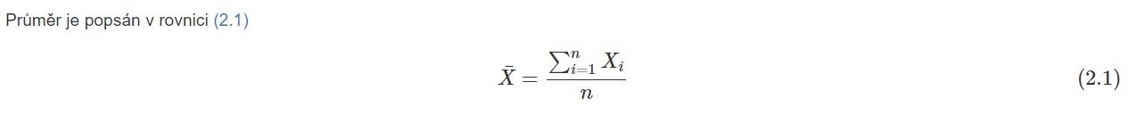
Rovnice

Slide 19
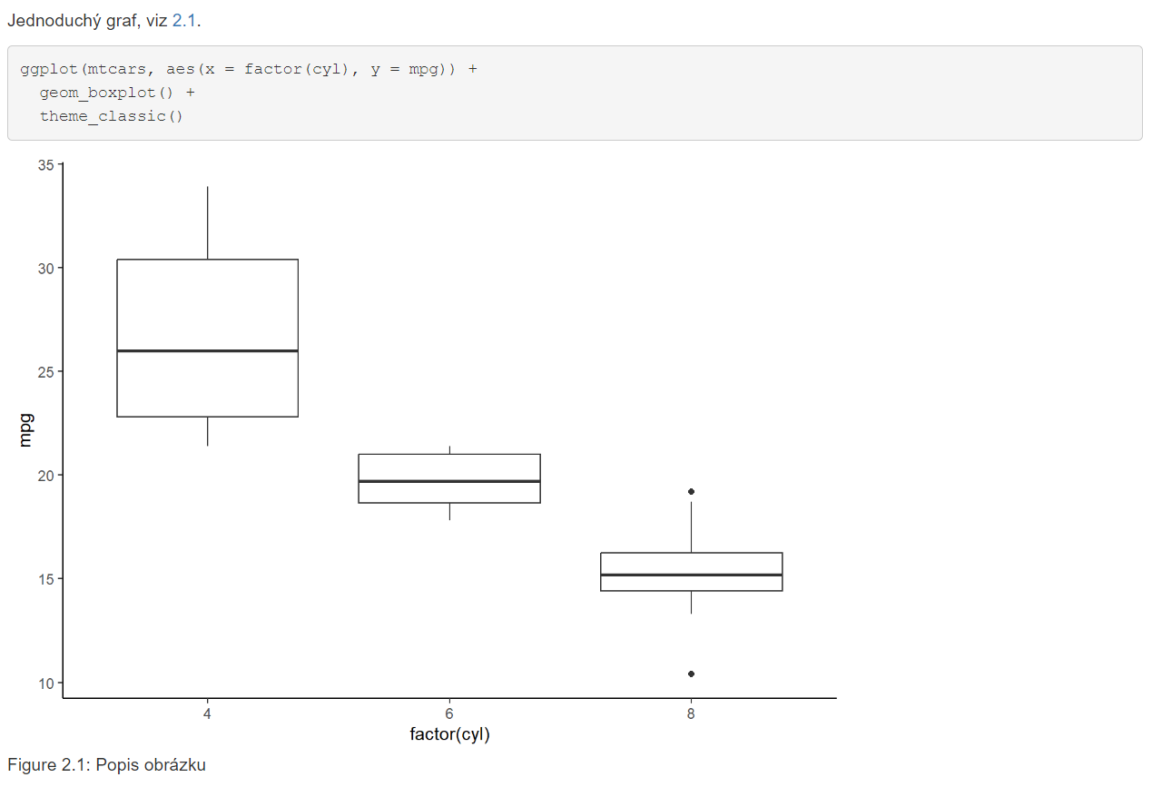
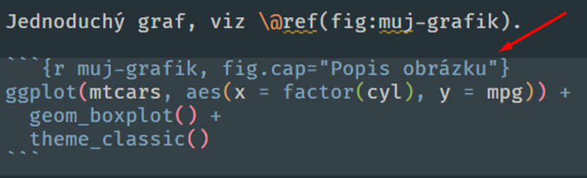
Obrázek

Slide 20
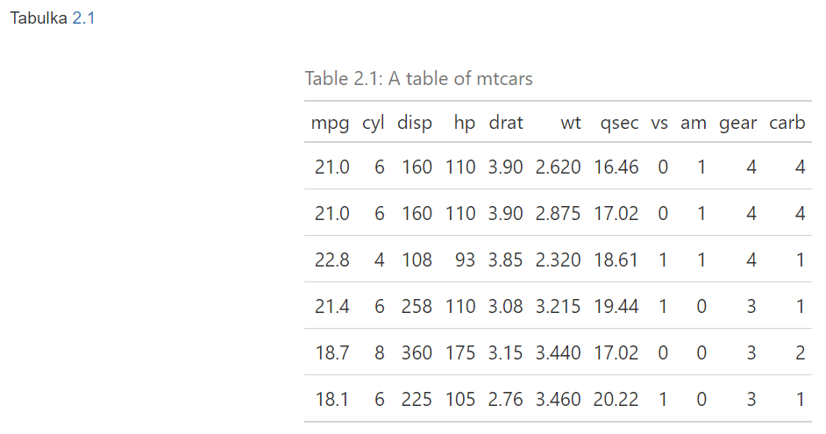
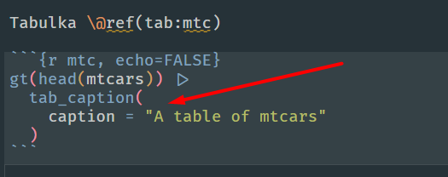
Tabulka

Slide 21
Hezké a interaktivní tabulky

Slide 22
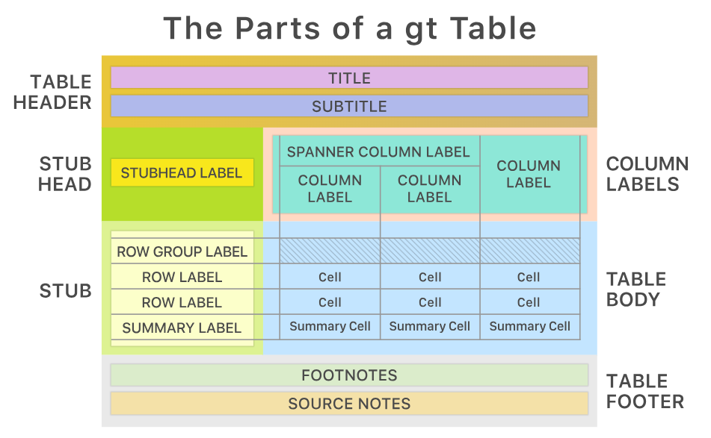
Balíček {gt}
https://gt.rstudio.com/index.html

Slide 23
Balíček {gtsummary}
https://www.danieldsjoberg.com/gtsummary/
Nadstavba balíčku {gt}
Jednoduchá sumarizace dat
Tvoření skupin
Jednotné zobrazení regresních modelů

Slide 24
Balíček {DT}
https://rstudio.github.io/DT/
Kompletně interaktivní tabulka pomocí JS
Pluginy, customizace
Vyhledávání, filtrování

Slide 25
Balíček {stargazer}
https://rpubs.com/ErikPav/stargazer
České kořeny
Rychlé zobrazení regresních modelů
Porovnání, statistiky, customizace…

Slide 26
Obrázky, vizualizace

Slide 27
Balíček {ggplot2}
https://ggplot2.tidyverse.org/
Dnes standard pro jakoukoli vizualizaci v R
https://exts.ggplot2.tidyverse.org/gallery/

Slide 28
Balíček {plotly}
https://plotly.com/r/
Používá se i jindy (Python, JS…)
Velmi interaktivní grafy
Zde používáme |> (nebo %>%)
Jiná syntaxe než {ggplot2}
Velmi upravitelné pro své potřeby
Umí 3d

Slide 29
Statistika, strojové učení

Slide 30
Framework {easystats}
https://easystats.github.io/easystats/
Jednouché a jednotné analýzy
Propojené od začátku do konce
Automatické vizualizace a tabulky
Rozsáhlé a pokročilé statistické možnosti
Fungují i jako „addony“ na base R funkce

Slide 31
Balíček {ggstatsplot}
https://indrajeetpatil.github.io/ggstatsplot/
Pokročilé vizualizace
Pokročilé statistické testy a možnosti
Připravené přímo na publikaci

Slide 32
Framework {tidymodels}
https://www.tidymodels.org/
Svět {tidyverse} ve strojovém učení
Komplexní strojové učení v R
Tvoření ML pipeliny
Hezká analogie k vaření
https://www.tidymodels.org/find/all/

Slide 33
Různé typy (nejen .html)

Slide 34
HTML vs. PDF
Renderování vs. LaTeX
Interaktivita vs. Neinteraktivita
knitr::is_..._output()
Nevědecké vs. Vědecké
Složitější debugování

Slide 35
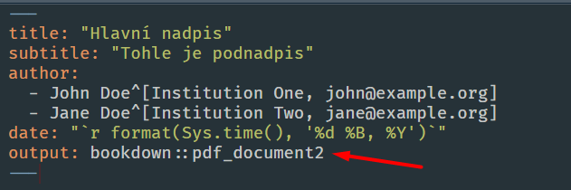
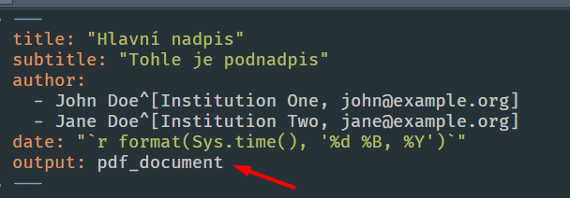
PDF dokumenty
Jiný výstupní typ

Slide 36
Balíček {tinytex}
https://yihui.org/tinytex/
Minimální verze LaTeXu
Instalace balíčků podle potřeby
Správa přímo v R pomocí příkazů
Jednoduché propojení s .Rmd

Slide 37
Balíček {rticles}
https://github.com/rstudio/rticles
Předhotové templaty pro publikace
Fonty, velikosti, stylování…
Závislost na LaTeXu

Slide 38
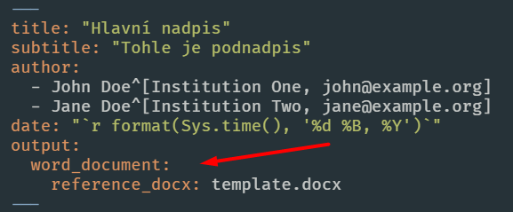
Word dokumenty
Jiný výstupní typ
Použití templatu

Slide 39
Framework {officer}
https://davidgohel.github.io/officer/index.html
Editování už vytvořeného dokumentu
Programatické vytvoření nového dokumentu
Vkládání tabulek, textu, obrázků…

Slide 40
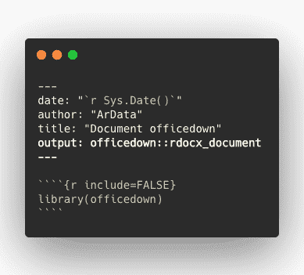
Balíček{officedown}
https://davidgohel.github.io/officedown/
Tvoření word dokumentů v .Rmd
Pokročilé stylování, formátování

Slide 41
Další zdroje
https://bookdown.org/yihui/rmarkdown-cookbook/
https://zsmith27.github.io/rmarkdown_crash-course/index.html
+ vše ostatní

